Slide 1
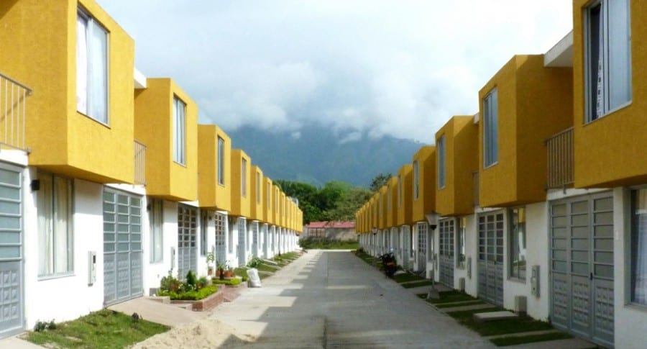
Segundo Informe Trimestral Plan De Acción Institucional Con corte al 30 de Junio 2018

Slide 2
Presentación
El Plan de Acción 2018 del Ministerio de Vivienda, Ciudad y Territorio es una herramienta del Proceso de Direccionamiento Estratégico, que se encuentra articulado con las cinco (5) Políticas De Desarrollo Administrativo, desarrolladas a través de 68 Indicadores y 74 Iniciativas Estratégicas.
Para su medición se fijo un semáforo a los reportes de seguimiento (ver imagen) en el que se establecen tres calificaciones, permitiendo evaluar la gestión de la entidad, confrontando de manera periódica sus avances, midiendo las iniciativas estratégicas establecidas para la vigencia y mostrando su cumplimiento.
1.Reporte SINAPSIS
Rojo: Corresponde a indicadores con avance inferior al 79.99% con respecto a la meta
Amarillo: Corresponde a los indicadores con avance entre el 80% y el 94.99 % con respecto a la meta
Verde: Corresponde a los indicadores con avance superior al 95% con respecto a la meta.
Una vez establecidos los parámetros de medición, el Ministerio de Vivienda , Ciudad y Territorio presenta el análisis del comportamiento de la iniciativa estratégica, teniendo en cuenta el cronograma de ejecución entregado por cada una de las áreas responsables y las evidencias que soportan el avance de las mismas.

Slide 3
Fecha de corte: Junio 30 de 2018
A la fecha, la Entidad refleja una ejecución de sus iniciativas estratégicas del 54,99 % frente a una meta programada al 30 de junio de la presente vigencia del 43,67%, cumpliendo la programación en más del 100%.
Es importante aclarar que en el Plan de Acción Institucional se incluyen iniciativas estratégicas relacionadas con indicadores que son competencia de la Entidad y hacen parte del Sistema Nacional de Evaluación de Gestión y Resultados – SINERGIA, los cuales en algunos casos se reportan con un rezago en su medición. Por lo anterior, si bien estas iniciativas son medidas en el 2018, los indicadores a los cuales se articulan no pueden ser medidos en la presente vigencia de acuerdo a la hoja de vida de los indicadores aprobados por el DNP.
A continuación se presenta el cumplimiento de cada una de las áreas frente a los compromisos fijados en el Plan de Acción Institucional con corte a 30 de junio 2018, el cual viene acompañado del análisis cualitativo correspondiente:
Resultado del Seguimiento

Slide 4
Semaforo verde
DEPENDENCIA | % AVANCE PROGRAMADO | % AVANCE FISICO | SEMAFORO
DESPACHO DEL MINISTRO (A) | 46,49 | 59,07 | 100%
DIRECCION DE DESARROLLO SECTORIAL | 34,59 | 52,59 | 100%
DIRECCION DE ESPACIO URBANO Y TERRITORIAL | 31,32 | 79,08 | 100%
DIRECCION DE INVERSIONES EN VIVIENDA DE INTERES SOCIAL | 44,05 | 52,03 | 100%
DIRECCION DE PROGRAMAS | 26,62 | 45,13 | 100%
DIRECCION DEL SISTEMA HABITACIONAL | 43,64 | 50,71 | 100%
GRUPO DE COMUNICACIONES ESTRATEGICAS | 49,45 | 64,07 | 100%
GRUPO DE TALENTO HUMANO | 67,58 | 73,55 | 100%
OFICINA ASESORA DE PLANEACION | 49,45 | 54,45 | 100%
OFICINA ASESORA JURIDICA | 49,45 | 49,98 | 100%
OFICINA DE CONTROL INTERNO | 47,60 | 54,80 | 100%
OFICINA DE CONTROL INTERNO DISCIPLINARIO | 47,39 | 49,99 | 100%
OFICINA DE TECNOLOGIAS DE LA INFORMACION Y LAS COMUNICACIONES | 28,72 | 33,98 | 100%
SUBDIRECCIÓN DE FINANZAS Y PRESUPUESTO | 46,20 | 53,18 | 100%
SUBDIRECCIÓN DE SERVICIOS ADMINISTRATIVOS | 42,48 | 52,17 | 100%
TOTAL GENERAL | 43,67 | 54,99 | 100%
Avance programado
43,67%
Avance
Físico
Ejecutado
54,99%

Slide 5
Despacho

Slide 6
1. Despacho
DESCRIPCIÓN INICIATIVA | % AVANCE PROGRAMADO | % AVANCE FISICO | SEMAFORO
1. Fortalecimiento de las relaciones del despacho del Ministro con las comunidades | 48,35 | 72,60
2. Fortalecimiento de las relaciones del sector político con la Entidad. | 44,64 | 45,55
Total General | 46,49 | 59,07
1. Fortalecimiento de las relaciones del despacho del Ministro con las comunidades: Esta iniciativa estratégica cuenta con un avance de 72,60% frente una meta programada de 48,35% a corte de 30 de junio de 2018, lo que refleja un cumplimiento del 100%. Lo anterior responde a la realización de 36 eventos relacionados con:
Firma del Fideicomiso para Lagos de Torca,
Entrega de títulos y firma
Memorando de Entendimiento con delegación de Emiratos Árabes Unidos,
Sorteos de vivienda,
Entrega de obras de mega colegio y CDI, inauguración de obras de acueducto, visita de obras Mocoa, visita técnica al paso subfluvial.

Slide 7
1. Despacho
2. Fortalecimiento de las relaciones del sector político con la Entidad: Esta iniciativa estratégica cuenta con un avance de 45,55% frente una meta programada de 44,64% a corte de 30 de junio de 2018, lo que refleja un cumplimiento del 100%. Del total proyectos de ley en seguimiento durante este periodo legislativo (2017-2018), se tuvieron 60 iniciativas, las cuales tratan materias de este Ministerio. Por tal razón, se inició una labor de seguimiento que busca la elaboración de los conceptos a ser tenidos en cuenta por los Congresistas dentro del debate de los mismos. Así las cosas, se han aportado, por diferentes medios, los insumos pertinentes para forjar una postura institucional en busca de ajustar dichos proyectos a las políticas que esta Cartera encabeza en 56 de los 60 proyectos en seguimiento, en su mayoría acogidos por el honorable Congreso de la República

Slide 8
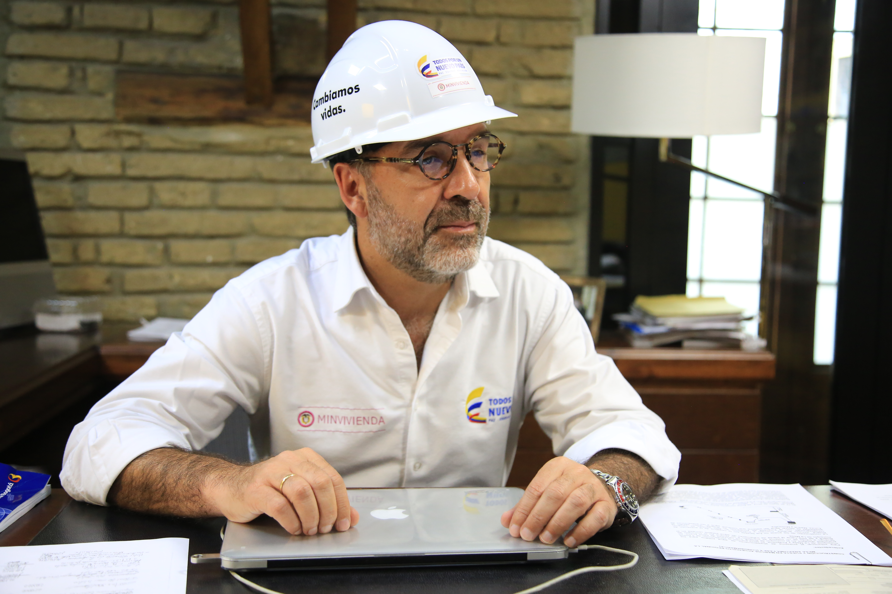
Oficina
Asesora Jurídica

Slide 9
2. Oficina Asesora Jurídica
DESCRIPCIÓN INICIATIVA | % AVANCE PROGRAMADO | % AVANCE FISICO | SEMÁFORO
1. Fortalecer la gestión de la Oficina Asesora Jurídica | 49,45 | 49,98
Total general | 49,45 | 49,98
1. Fortalecer la gestión de la Oficina Asesora Jurídica: Esta iniciativa estratégica cuenta con un avance de 49,98% frente una meta programada de 49,45% a corte de 30 de junio de 2018, lo que refleja un cumplimiento del 100%. Lo anterior debido a que cuenta con tres actividades ejecutadas a la fecha así: en la actividad Atender oportunamente y con calidad las consultas y reclamaciones interpuestas al MVCT, se atendieron 195 Consultas y 42 Reclamaciones ante el Ministerio de Vivienda, Ciudad y Territorio.
•En la actividad, Atender oportunamente la Representación judicial y extrajudicial del MVCT y Fonvivienda, se han presentado 31 fichas ante el comité de Conciliación y se han ingresado 41 Procesos Judiciales y 848 tutelas.
• Para la actividad Organizar el archivo de la oficina asesora Jurídica, Todos los procesos se encuentran organizados y completos, de acuerdo a las Tablas de Retención Documental (TRD) y a las normas expedidas por el Archivo General de la Nación

Slide 10
Oficina
De Control Interno

Slide 11
3. Oficina de Control Interno:
DESCRIPCIÓN INICIATIVA | % AVANCE PROGRAMADO | % AVANCE FISICO | SEMÁFORO
1. Formular e implementar el Programa anual de auditoría | 47,60 | 54,80
Total General | 47,60 | 54,80
1. Formular e implementar el Plan Anual de Auditoría: Esta iniciativa estratégica cuenta con un avance de 54,80% frente una meta programada de 47,60% a corte de 30 de junio de 2018, lo que refleja un cumplimiento del 100%.En cumplimiento de la Iniciativa Estratégica, se desarrollan las siguientes actividades:
Planear y presentar ante el Comité Institucional de Coordinación Control Interno el Plan Anual de Auditoría. A realizarse entre el 1 y el 31 de enero de 2018: Actividad cumplida al 100% el pasado 30 de enero de 2018, en el cual la Oficina de Control Interno presenta a los miembros del Comité para su aprobación el Plan Anual de Auditoria correspondiente a la vigencia 2018, de acuerdo a lo establecido en el Articulo 2.2.21.1.6 del Decreto 648 de 2017. Dicho Plan fue aprobado por el 100% de los miembros del Comité tal como consta en el Acta No. 01 del 30/01/2018, la cual se encuentra publicada en el link http://www.minvivienda.gov.co/sobre-el-ministerio/planeacion-gestion-y-control/sistema-de-control-interno/comit%C3%A9-institucional-de-coordinaci%C3%B3n-de-control-interno
Ejecutar el Plan Anual de Auditoría a realizarse entre el 1 de enero al 15 de diciembre de 2018: Esta actividad se ejecuta mensualmente de acuerdo a lo planificado, con corte al 30 de junio presenta un cumplimiento 55% ya que se han realizado 171 de las 312 actividades programadas para la presente vigencia

Slide 12
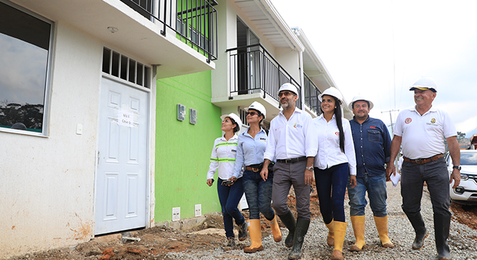
Oficina
Asesora de Planeación

Slide 13
4. Oficina Asesora de Planeación
DESCRIPCION INICIATIVA | % AVANCE PROGRAMADO | % AVANCE FISICO | SEMAFORO
1. Fortalecer la Gestión del Riesgo de Corrupción | 94,23 | 93,33 | 99%
2. Fortalecer los estándares de transparencia y diálogo con la ciudadanía | 33,59 | 37,89 | 100%
3. Fortalecer las herramientas de seguimiento de ejecución presupuestal. | 54,51 | 74,94 | 100%
4. Fortalecer la articulación entre los productos de los proyectos y los resultados del Plan Nacional de Desarrollo. | 48,91 | 55,00 | 85%
5. Fortalecer las herramientas de planeación presupuestal | 94,92 | 100,00 | 100%
6. Actualizar el Sistema Integrado de Gestión del Ministerio de Vivienda, Ciudad y Territorio y FONVIVIENDA conforme al Modelo de Gestión de la Calidad 9001:2015 | 20,00 | 20,00 | 100%
7. Actualizar el Sistema Integrado de Gestión del Ministerio de Vivienda, Ciudad y Territorio y FONVIVIENDA conforme al Modelo Integrado de Planeación y Gestión V.2 | 0,00 | 0,00 | 100%
Total General | 49,45 | 54,45 | 100%
1. Fortalecer la Gestión del Riesgo de Corrupción: Esta iniciativa estratégica cuenta con un avance de 93,33% frente una meta programada de 94,23% a corte de 30 de junio de 2018, lo que refleja un cumplimiento del 99%. Se realizó el primer monitoreo del trimestre a los 21 mapas de riesgos de corrupción dando cumplimiento a la política de gestióm de riesgos de la entidad.

Slide 14
4. Oficina Asesora de Planeación
de ejecución a partir de mesas de trabajo con las dependencias, se viene realizando el seguimiento a la ejecución presupuestal la cual a la fecha se encuentra en 71,18%. Y se gestionaron ante el DNP y min Hacienda el 100% de los trámites presupuestales solicitados por las dependencias.
2. Fortalecer los estándares de transparencia y diálogo con la ciudadanía: Esta iniciativa estratégica cuenta con un avance de 37,89% frente una meta programada de 33,59% a corte de 30 de junio de 2018, lo que refleja un cumplimiento del 100%. Se avanzó en la consolidación y publicación de la Estrategia de Rendición de Cuentas y Participación Ciudadana, la cual está inmersa en el Plan Anticorrupción y de Atención al Ciudadano. Por otra parte se realizó el primer monitoreo de las actividades contenidas en dicha estrategia identificando un avance del 37%, debido a que 10 de las 27 actividades presentan cumplimiento, las restantes 17 se encuentran en ejecución toda vez que la mayoría están con fecha programada al corte del 31 de diciembre.
3. Fortalecer las herramientas de seguimiento de ejecución presupuestal: Esta iniciativa estratégica cuenta con un avance de 74,94% frente una meta programada de 54,51% a corte de 30 de junio de 2018, lo que refleja un cumplimiento del 100%. Esta iniciativa dio cumplimiento a la fijación de las metas
4. Fortalecer la articulación entre los productos de los proyectos y los resultados del Plan Nacional de Desarrollo: Esta iniciativa estratégica cuenta con un avance de 55,00% frente una meta programada de 48,91% a corte de 30 de junio de 2018, lo que refleja un cumplimiento del 100%. Lo anterior debido a que se realizo la evaluación y registro el cierre de los proyectos para la vigencia 2017 en la plataforma Seguimiento a Proyectos de inversión y se elaboró el primer informe trimestral de avance físico, financiero y de gestión de los proyectos de inversión del sector y se asesoro a las dependencias en la solicitud de trámites con y sin afectación presupuestal cumpliendo así con el cronograma establecido

Slide 15
4. Oficina Asesora de Planeación
5. Fortalecer las herramientas de planeación presupuestal: Esta iniciativa estratégica cuenta con un avance de 100,00% frente una meta programada de 94,92% a corte de 30 de junio de 2018, lo que refleja un cumplimiento del 100%. Se dio cumplimiento a la socialización de las herramientas dispuestas por la OAP para la planeación presupuestal, dio cumplimiento a la elaboración y publicación del anteproyecto de presupuesto, adicionalmente, en el Comité de Marco de Gasto de Mediano Plazo, se realizó la sustentación del anteproyecto de presupuesto, en el cual asistieron representantes del DNP y Min Hacienda, dando cumplimiento a la meta de la actividad.
6. Actualizar el sistema integrado de gestión del Ministerio De Vivienda, Ciudad Y Territorio y FONVIVIENDA conforme al modelo de gestión de la calidad 9001:2015: Esta iniciativa estratégica cuenta con un avance de 20,00% frente una meta programada de 20,00% a corte de 30 de junio de 2018, lo que refleja un cumplimiento del 100%. En esta iniciativa se realizó la identificación de brechas frente a los requisitos establecidos en la norma NTC ISO 9001:2015; se estableció el plan de trabajo para el cierre de brechas y se presentaron los respectivos informes de avance.

Slide 16
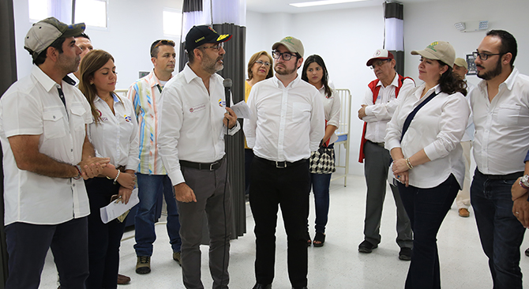
Oficina de
Tecnologías en la Información y Comunicación

Slide 17
5. Oficina de Tecnologías en la Información y Comunicación :
DESCRIPCION INICIATIVA | % AVANCE PROGRAMADO | % AVANCE FISICO | SEMAFORO
1. Fortalecer el componente de transparencia en lo relacionado con las Tecnologías de la Información. | 55,80 | 74,30 | 100%
2. Implementar la primera fase de SGSI articulada con el SIG | 22,10 | 17,00 | 77%
3. Mejorar la gestión de proyectos de TI en el MVCT | 19,17 | 12,00 | 63%
4. Optimizar los recursos informáticos de la Entidad | 0,00 | 0,00 | 100%
5. Fortalecer la gestión del conocimiento e innovación con el uso y apropiación de las TIC. | 11,00 | 33,00 | 100%
6. Desarrollar, fortalecer e implementar los lineamientos de datos abiertos | 11,64 | 11,09 | 95%
7. Promover la implementación de la estrategia cero papel | 60,46 | 77,33 | 100%
8. Planear la gestión de servicios de TI | 49,59 | 47,08 | 95%
Total General | 28,72 | 33,98 | 100%

Slide 18
5. Oficina de Tecnologías en la Información y Comunicación :
1. Fortalecer el componente de transparencia en lo relacionado con las Tecnologías de la Información: Esta iniciativa estratégica cuenta con un avance de 74,30% frente una meta programada de 55,80% a corte de 30 de junio de 2018, lo que refleja un cumplimiento del 100%. Frente a esta iniciativa el ministerio ha venido actualizando los componentes exigidos en transparencia resaltando el botón que se tiene en la página web para tal fin, y con el cual el ministerio ha sido resaltado por el DAFP.
2. Implementar la primera fase de SGSI articulada con el SIG: Esta iniciativa estratégica cuenta con un avance de 17,00% frente una meta programada de 22,10% a corte de 30 de junio de 2018, lo que refleja un cumplimiento del 77%. Los objetivos del proceso de Gestión de Seguridad de la Información frente a los objetivos estratégicos del Ministerio de Vivienda, Ciudad y Territorio, se articulan con un fin común en términos de salvaguardar la confidencialidad, integridad y disponibilidad de los activos de información. A continuación se relacionan las actividades realizadas con el SGSI en el segundo trimestre de 2018:
• Se realizaron jornadas de sensibilización y concientización en Seguridad
• Se elaboró la Guía y el Formato para la Gestión de Incidentes de Seguridad de la Información
• Se elaboró el instructivo y el Formato para el Levantamiento de Activos de Información.
El incumplimiento de la iniciativa frente a la meta programada se debe a que en el mes de Junio no se presentó avance en la gestión de inventarios de activos de información en dos procesos del Ministerio, actividad que se ejecutará en los meses de Julio y Agosto.
3. Mejorar la gestión de proyectos de TI en el MVCT: Esta iniciativa estratégica cuenta con un avance de 12,00% frente una meta programada de 19,17% a corte de 30 de junio de 2018, lo que refleja un cumplimiento del 63%. Esta actividad comenzó en junio, donde se envió documento con el diagnóstico de la gestión de proyectos de TI en la Oficina TIC, con base en los lineamientos dados por el PMI en el Pmbok 5ta. Edición; dónde se utilizó la herramienta OPM3 para tal fin. No se alcanza la meta programada debido a que no se cuenta aún con la guía para la gestión de proyectos de TI, la cual se tendrá en el mes de septiembre y será presentada a para su inclusión en el SIG.

Slide 19
5. Oficina de Tecnologías en la Información y Comunicación :
4. Optimizar los recursos informáticos de la Entidad: Esta iniciativa no ha comenzado su ejecución de acuerdo a la programación de las actividades que la componen.
5. Fortalecer la gestión del conocimiento e innovación con el uso y apropiación de las TIC: Esta iniciativa estratégica cuenta con un avance de 33,00% frente una meta programada de 11,00% a corte de 30 de junio de 2018, lo que refleja un cumplimiento del 100%. Se elaboró documento que contiene el marco legal y los objetivos de la política de Gestión del Conocimiento, su articulación con la dimensión en el Modelo Integrado de Planeación y Gestión MIPG y las herramientas de gestión del conocimiento que identifican la información de la oficina TIC para ser incorporada en la gestión del conocimiento de la Entidad
junio de 2018, lo que refleja un cumplimiento del 95%. El ministerio ha mantenido actualizados los
11 data set en la plataforma oficial de datos.gov.co, destacándose los tres data set misionales puestos a disposición de la ciudadanía, correspondientes a: Proyectos priorizados y viabilizados de agua y saneamiento, Subsidios de vivienda asignados en las diferentes vigencias y, Viviendas de interés social construidas en macro proyectos.
7. Promover la implementación de la estrategia Cero papel: Esta iniciativa estratégica cuenta con un avance de 77,33% frente una meta programada de 60,46% a corte de 30 de junio de 2018, lo que refleja un cumplimiento del 100%. El ministerio sigue comprometido con el medio ambiente a través de la política de reducción del consumo de papel, llegando durante el primer trimestre de 2018 a una reducción de alrededor de 29.000 hojas menos frente al mismo periodo de 2017, habiendo logrado ya durante el 2017 una reducción de 234.000 hojas frente al consumo de 2016.
6. Desarrollar, fortalecer e implementar los lineamientos de datos abiertos: Esta iniciativa estratégica cuenta con un avance de 11,09% frente una meta programada de 11,64% a corte de 30 de

Slide 20
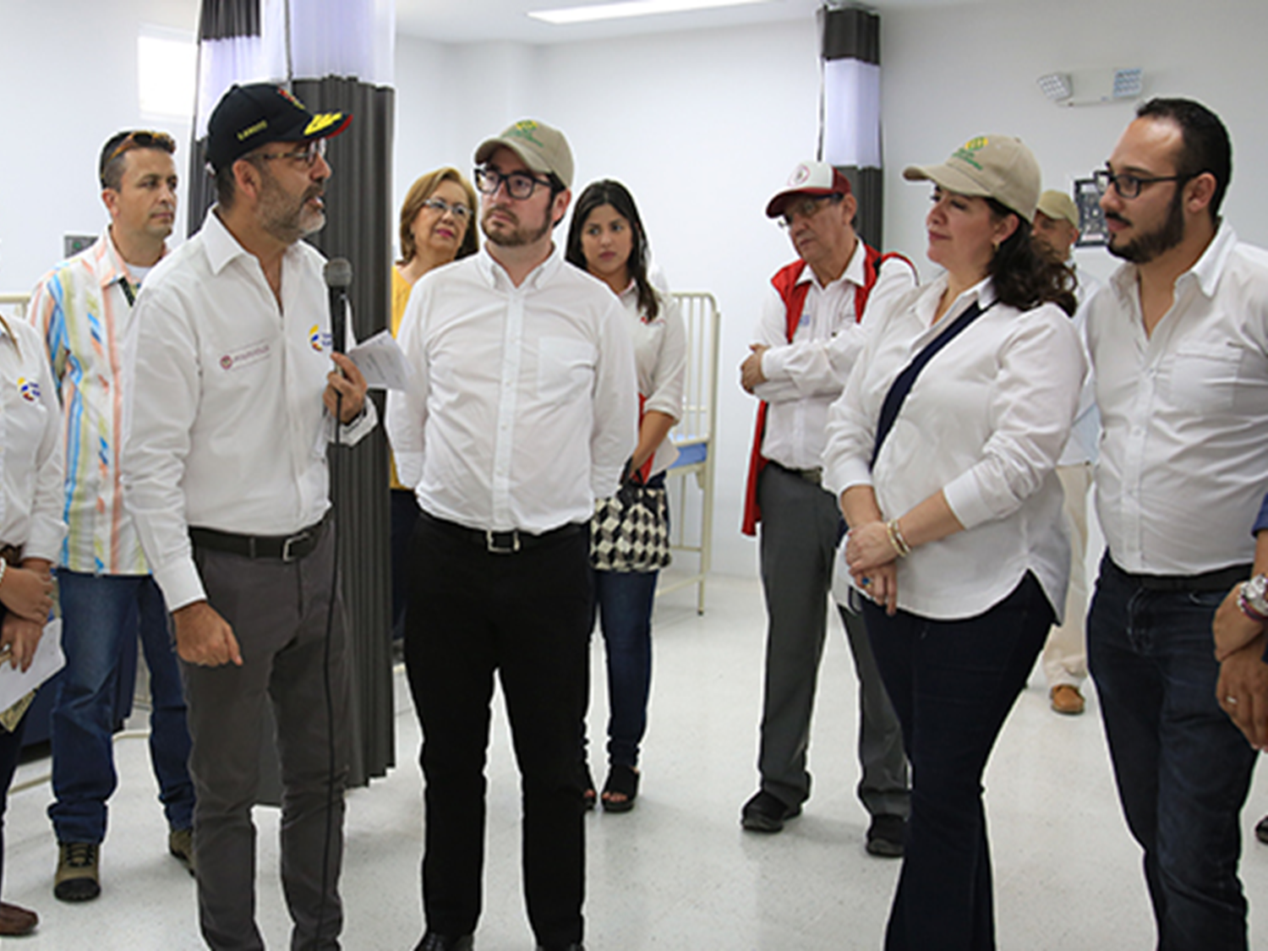
5. Oficina de Tecnologías en la Información y Comunicación :
8. Gestionar los servicios de TI de acuerdo a solicitudes realizadas: Esta iniciativa estratégica cuenta con un avance de 47,08% frente una meta programada de 49,59% a corte de 30 de junio de 2018, lo que refleja un cumplimiento del 95%. Durante el mes de junio se realizó seguimiento y control a la plataforma tecnológica que tiene el Ministerio para dar continuidad a los servicios informáticos y las operaciones a nivel de infraestructura, redes, telecomunicaciones y telefonía IP, sistemas de información y el soporte técnico registrados en la mesa de servicio por medio de la herramienta de gestión Aranda. Evidencias del formato de indicador SG-S-06.
Este análisis evidencia que el indicador de Eficacia de la vigencia 2018 que es del 95% en el mes de junio se cumplió la meta satisfactoriamente, dado que el número total de casos abiertos es de 542, de los cuales se cerraron o cumplieron con los parámetros en el mes de marzo 504, con un porcentaje del 97.88%.
Este análisis evidencia que el indicador de Eficiencia es del 80%, el número de total de casos cerrados en el periodo es de 504, los cuales 365 fueron cerrados y solucionados dentro de los tiempos establecidas y 139 fuera de los tiempos establecidos, con un porcentaje del 57%.

Slide 21
Grupo
Control Interno Disciplinario

Slide 22
6. Grupo Control Interno Disciplinario
DESCRIPCION INICIATIVA | % AVANCE PROGRAMADO | % AVANCE FISICO | SEMAFORO
1. Investigar y fallar en primera instancia las conductas constitutivas de faltas disciplinarias realizadas por funcionarios del Ministerio de Vivienda, Ciudad y Territorio | 49,45 | 49,98
2. Fortalecer a través de capacitaciones el conocimiento del deber de los servidores públicos y del derecho disciplinario | 45,33 | 50,00
Total General | 47,39 | 49,99
1. Investigar y fallar en primera instancia las conductas constitutivas de faltas disciplinarias realizadas por funcionarios del Ministerio de Vivienda, Ciudad y Territorio: Esta iniciativa estratégica cuenta con un avance de 49,98% frente una meta programada de 49,45% a corte de 30 de junio de 2018, lo que refleja un cumplimiento del 100%. se fortaleció a través de capacitaciones , el conocimiento del deber de los servidores públicos y del derecho disciplinario.
2. Fortalecer a través de capacitaciones el conocimiento del deber de los servidores públicos y del derecho disciplinario. Esta iniciativa estratégica cuenta con un avance de 50,00% frente una meta programada de 45,33% a corte de 30 de junio de 2018, lo que refleja un cumplimiento del 95%. Durante el mes de Abril, Mayo no se presento avance del indicador según cronograma y en Junio del 2018 se realizó el segundo concurso el día 22 de junio de 2018 de acuerdo al cronograma establecido.

Slide 23
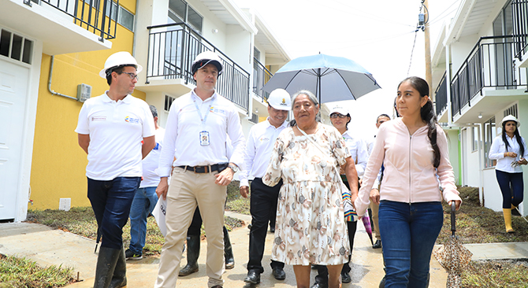
Subdirección
De Finanzas y presupuesto

Slide 24
7. Subdirección de Finanzas y Presupuesto:
DESCRIPCIÓN INICIATIVA | % AVANCE PROGRAMADO | % AVANCE FISICO | SEMAFORO
1. Optimizar la ejecución presupuestal de los recursos | 49,45 | 49,98
2. Fortalecer los procesos de entrega oportuna y confiable de la información contable. | 38,50 | 55,00
3. Cumplir oportunamente con la programación de las solicitudes de recursos al MHCP | 50,65 | 54,55
Total General | 46,20 | 53,18
1. Optimizar la ejecución presupuestal de los recursos: Esta iniciativa estratégica cuenta con un avance de 49,98% frente una meta programada de 49,45% a corte de 30 de junio de 2018, lo que refleja un cumplimiento del 100%. Durante el periodo se realizó la verificación de la información consignada en las solicitudes de certificados de Disponibilidad Presupuestal y Registros presupuestales, logrando satisfactoriamente la expedición para los 1.228 CDP´S y 1907 RP´S, los cuales son registrados y controlados por medio de una matriz de información, distribuidos de la siguiente manera: MVCT 1147 CDP (93.4%), FONVIVIENDA 81 CDP (6.6%) y MVCT 195 RP (97%) y FONVIVIENDA 6 RP (3%). Los CDP y RP expedidos por la Subdirección de Finanzas y Presupuesto, se pueden evidenciar en el aplicativo SIIF NACION II, del Ministerio de Hacienda y Crédito Público, en donde reposa el detalle.

Slide 25
7. Subdirección de Finanzas y Presupuesto:
3. Cumplir oportunamente con la programación de las solicitudes de recursos al MHCP: Esta iniciativa estratégica cuenta con un avance de 54,55% frente una meta programada de 50,65% a corte de 30 de junio de 2018, lo que refleja un cumplimiento del 100%. la Subdirección de Finanzas y Presupuesto, emitió los siguientes memorandos; No. 2018IE0000126 de fecha 04 de Enero y el No. 2018IE0005987 del 24 de Mayo de 2018, mediante los cuales estableció los cronogramas de programación del PAC para el primer y segundo semestre del año, es de anotar que dichas Comunicaciones fueron divulgada por el correo institucional con destino a todo el personal del Ministerio en la fecha señalada.
Dentro de la misma iniciativa , se envió mensualmente al Ministerio de Hacienda y Crédito Público, Dirección del Tesoro Nacional las solicitudes de modificaciones al PAC, tanto del MVCT como de FONVIVIENDA, para las posiciones de PAC en las cuales se necesitaban recursos de acuerdo a las solicitudes presentadas por cada área de la entidad y se realizo el seguimiento del PAC ejecutado frente al solicitado mensualmente ((PAC Ejecutado) / (PAC solicitado) *100. (($ 949.515.035.337) / ($ 999.147.709.628) *100 = 95.03%
2. Fortalecer los procesos de entrega oportuna y confiable de la información contable. Esta iniciativa estratégica cuenta con un avance de 55,00% frente una meta programada de 38,50% a corte de 30 de junio de 2018, lo que refleja un cumplimiento del 100%. Durante la vigencia se realizo la socialización al interior del MVCT del impacto en los estados financieros de la información reportada por las áreas, mediante las siguientes comunicaciones:
• Memorando No.2018IE0006001 del 24 mayo 2018, sobre las nuevas consideraciones para ejecución PAC.
• Circula de radicado No.2018ie0006228, con fecha 30 de mayo 2018, sobre las Instrucciones relacionadas con el cumplimiento de las directrices del Ministerio de Hacienda sujetas asignación PAC.
Adicionalmente, se realizo el primer comité técnico sostenible el día 27 de Junio de 2018 y se han trasmitido a la Contaduría General de la Nación, dos (2) informes de los Estados Financieros, tanto del Ministerio como de Fonvivienda.

Slide 26
Subdirección
De Servicios Administrativos

Slide 27
8. Subdirección De Servicios Administrativos
DESCRIPCION INICIATIVA | % AVANCE PROGRAMADO | % AVANCE FISICO | SEMAFORO
1. Incorporar o mutar el derecho de dominio de los activos del extinto ICT-INURBE | 49,45 | 68,59 | 100%
2. Implementar aspectos que propendan por la transparencia en los procesos de contratación, sometidos a convocatoria pública | 54,51 | 54,98 | 100%
3. Mejorar las condiciones institucionales para el servicio al ciudadano | 49,08 | 54,27 | 100%
4. Fortalecer el componente de transparencia para responder a las exigencias establecidas en la Ley 1712/2014 | 49,08 | 87,78 | 100%
5. Implementar Plan de Mantenimiento de los bienes del MVCT | 49,34 | 53,83 | 100%
6. Prestar los servicios administrativos para el adecuado desarrollo de las actividades en el MVCT | 49,31 | 51,15 | 100%
7. Formular y ejecutar el Plan de Adquisiciones de Gastos Generales del MVCT | 50,40 | 57,84 | 100%
8. Diagnosticar las condiciones de la infraestructura del MVCT. | 89,67 | 90,00 | 100%
9. Mejorar las condiciones de la infraestructura del MVCT. | 41,74 | 50,00 | 100%
10. Intervención de archivo del MVCT | 3,19 | 0,00 | 0%
11. Agilizar los tiempos de consulta y préstamo de documentos del archivo central | 42,37 | 49,73 | 100%
12. Formular el Plan Institucional de Archivos - PINAR | 0,00 | 0,00 | 100%
13. Sensibilizar el buen desarrollo de la actividad de la supervisión contractual | 24,18 | 60,00 | 100%
Total General | 42,48 | 52,17 | 100%

Slide 28
7. Subdirección De Servicios Administrativos
Incorporar o mutar el derecho de dominio de los activos del extinto ICT-INURBE: Esta iniciativa estratégica cuenta con un avance de 68,59% frente una meta programada de 49,45% a corte de 30 de junio de 2018, lo que refleja un cumplimiento del 100%. A la fecha se puede evidenciar que se lleva un avance de 56 predios con alguna intervención técnica y jurídica de la meta propuesta de 70 predios.
Implementar aspectos que propendan por la transparencia en los procesos de contratación, sometidos a convocatoria pública: Esta iniciativa estratégica cuenta con un avance de 54,98% frente una meta programada de 54,51% a corte de 30 de junio de 2018, lo que refleja un cumplimiento del 100%. Lo anterior debiso a que se ha dado capacitación al grupo de contratos en el manejo del SECOP, lo que ha permitido que el 100% de los procesos que se tramitaron, se publicaron en la Plataforma de SECOP y se encuentran allí para su consulta.
3. Mejorar las condiciones institucionales para el servicio al ciudadano: Esta iniciativa estratégica cuenta con un avance de 54,27% frente una meta programada de 49,08% a corte de 30 de junio de 2018, lo que refleja un cumplimiento del 100%. Esta iniciativa contempla el cumplimiento de 26 actividades del componente servicio al ciudadano del PAAC 2018, de las cuales se avanzó en 11 actividades, es de aclarar que 5 de estas son de cumplimiento mensual.
4. Fortalecer el componente de transparencia para responder a las exigencias establecidas en la Ley 1712/2014: Esta iniciativa estratégica cuenta con un avance de 87,78% frente una meta programada de 49,08% a corte de 30 de junio de 2018, lo que refleja un cumplimiento del 100%. Esta iniciativa contempla el cumplimiento de 6 actividades del componente servicio al ciudadano del PAAC 2018, de las cuales se avanzó en 4 actividades, es de aclarar que 3 de estas son de cumplimiento mensual.

Slide 29
7. Subdirección De Servicios Administrativos
5. Implementar Plan de Mantenimeinto de los bienes del MVCT: Esta iniciativa estratégica cuenta con un avance de 53,83% frente una meta programada de 49,34% a corte de 30 de junio de 2018, lo que refleja un cumplimiento del 100%. Para el primer semestre de la presente vigencia se realizó y aprobó la Matriz General de Mantenimientos Preventivos para la vigencia 2018 con la identificación de las necesidades para las sedes del Ministerio así mismo se identifican y relacionan en una matriz las necesidades de mantenimiento correctivo a partir de las solicitudes realizadas por los diferentes funcionarios o contratistas del Ministerio. A junio de 2018 se identificaron las necesidades de 624 mantenimientos preventivos y 94 mantenimientos correctivos. Se han presentado 7 informes cumpliendo en 54% la actividad. De igual manera se han ejecutado la totalidad de mantenimientos solicitados 624 mantenimientos preventivos y 94 mantenimientos preventivos cumpliendo con su ejecución al 100%, Se han presentado 7 informes cumpliendo en 54% la actividad.
6. Prestar los servicios administrativos para el adecuado desarrollo de las actividades en el MVCT: Esta iniciativa estratégica cuenta con un avance de 51,15% frente una meta programada de 49,31% a corte de 30 de junio de 2018, lo que refleja un cumplimiento del 100%. Para el primer semestre de la presente vigencia se prestaron en total 5911 servicios de 5911 solicitados cumpliendo al 100% con la ejecución de los mismos, de la siguiente manera:
Mantenimientos preventivos 624
Mantenimientos correctivos 94
Elementos de papelería 150
Solicitud de credenciales 285
Servicios públicos 186
Vigilancia y seguridad 6
Aseo y cafetería 6
Comisiones 2371
Legalizaciones 2115
Transportes 74

Slide 30
7. Subdirección De Servicios Administrativos
7. Formular y ejecutar el Plan de Adquisiciones de Gastos Generales del MVCT: Esta iniciativa estratégica cuenta con un avance de 57,84% frente una meta programada de 50,40% a corte de 30 de junio de 2018, lo que refleja un cumplimiento del 100%. Durante el primer semestre de la presente vigencia, se realizó la planeación de las adquisiciones a realizar a través de gastos generales y la publicación del mismo, ambas actividades en el mes de enero, para la visualización de las diferentes partes interesadas cumpliendo con la actividad al 100%, Al finalizar el mes de junio de 2018 el PAA se encuentra en la versión 18. Por otra parte La ejecución acumulada presupuestal de gastos generales en términos de compromiso es de $5.523.040.680,59 que corresponden al 54.13%.
Vivienda, Ciudad y Territorio, cumpliendo con esta actividad al 100%. La evaluación financiera de este diagnostico será entregada en el mes de Julio.
9. Mejorar las condiciones de la infraestructura del MVCT: Esta iniciativa estratégica cuenta con un avance de 50,00% frente una meta programada de 41,74% a corte de 30 de junio de 2018, lo que refleja un cumplimiento del 100%. Para el primer semestre de la presente vigencia se realizó la entrega de la programación de actividades de adecuación y mejoramiento de la infrestructura de las sedes de la entidad cumpliendo esta actividad al 100%.
La programación de actividades de adecuación de la infraestructura tiene dos actividades principales: 1. Efectuar el diagnostico del estado de la infraestructura y 2. Programar actividades de adecuación y mantenimiento. A 31 de mayo de 2018 se realizó la primera actividad entregando el diagnostico de las sedes y dando un cumplimiento del 50% de la actividad al haber realizado 1 de las 2 actividades programadas.
La programación de las actividades de la Vigencia 2019 se iniciará en noviembre de 2018.
8. Diagnosticar las condiciones de la infraestructura del MVCT: Esta iniciativa estratégica cuenta con un avance de 90,00% frente una meta programada de 89,67% a corte de 30 de junio de 2018, lo que refleja un cumplimiento del 100%. Para el primer semestre de la presente vigencia se realizo la entrega del Diagnostico del estado de la infraestructura del Ministerio de

Slide 31
7. Subdirección De Servicios Administrativos
10. Intervención de archivo del MVCT: Esta iniciativa estratégica cuenta con un avance de 0,00% frente una meta programada de 3,19% a corte de 30 de junio de 2018, lo que refleja un cumplimiento del 0%. El incumplimiento de la iniciativa se debe a que a la fecha no se ha terminado el proceso de contratación para la intervención archivística, se solicitó ampliación en los plazos para realizar esta actividad, teniendo en cuenta que apenas se dio inició al proceso de contratación.
12. Formular el Plan Institucional de Archivos - PINAR: Esta iniciativa no ha comenzado su ejecución de acuerdo a la programación de las actividades que la componen.
13. Sensibilizar el buen desarrollo de la actividad de la supervision contractual: Esta iniciativa estratégica cuenta con un avance de 60,00% frente una meta programada de 24,18% a corte de 30 de junio de 2018, lo que refleja un cumplimiento del 100%. Lo anterior se debe a que se han programado y ejecutado las charlas de sensibilización en materia de supervisión de contratos y convenios.
11. Agilizar los tiempos de consulta y préstamo de documentos del archivo central: Esta iniciativa estratégica cuenta con un avance de 49,73% frente una meta programada de 42,37% a corte de 30 de junio de 2018, lo que refleja un cumplimiento del 100%. En los meses de Abril a Junio del 2018 se han tramitado en total 651 solicitudes de las cuales se distribuyeron así, 552 solicitudes de consulta y 98 solicitudes de préstamo en la sede del Archivo central del ministerio de vivienda, el tiempo promedio de respuesta es inferior a los términos de respuesta establecidos que corresponde a 10 días hábiles

Slide 32
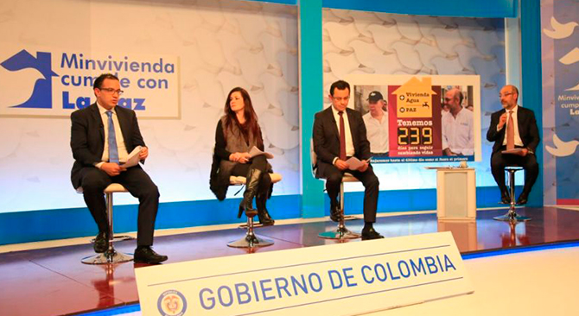
Comunicaciones Estratégicas

Slide 33
9. Comunicaciones Estratégicas
Las iniciativas a cargo de esta dependencia, tienen como objetivo dar a conocer a la ciudadanía, a las partes interesadas y a los servidores públicos, mediante canales y procedimientos efectivos, las políticas, programas, proyectos, planes y actuaciones del Ministerio, para lograr una divulgación de información suficiente y atención oportuna y pertinente.
DESCRIPCIÓN INICIATIVA | % AVANCE PROGRAMADO | % AVANCE FISICO | SEMÁFORO
1. Implementar el plan estratégico de comunicaciones internas del Ministerio | 49,45 | 69,59
2. Implementar el plan estratégico de comunicaciones externas del Ministerio | 49,45 | 58,55
Total General | 49,45 | 64,07
1. Implementar el plan estratégico de comunicaciones internas del Ministerio: Esta iniciativa estratégica cuenta con un avance de 69,59% frente una meta programada de 49,45% a corte de 30 de junio de 2018, lo que refleja un cumplimiento del 100%. Se logró para este periodo la realización de 442 productos de comunicación interna, los cuales buscan fortalecer la comunicación en la entidad, así como la cultura organizacional.
2. Implementar el plan estratégico de comunicaciones externas del Ministerio: : Esta iniciativa estratégica cuenta con un avance de 58,55% frente una meta programada de 49,45% a corte de 30 de junio de 2018, lo que refleja un cumplimiento del 100%. El comportamiento de la iniciativa, presenta un acumulado de 1199 productos de comunicación externa registradas, para un total de 300 productos de comunicación externa realizados, que incluyen lo siguiente:

Slide 34
9. Comunicaciones Estratégicas
boletines de prensa, ruedas de prensa y entrevistas con medios de comunicación, como actualización de la página web y redes sociales, 215 actualizaciones de las redes sociales, tanto las institucionales como las personales de los voceros de la entidad, de manera permanente y diaria, dando como promedio de 36 actualizaciones en el mes de todas las redes sociales las cuales se pueden observar de acuerdo a los registros de nuevos mensajes diarios en redes. Así mismo se registró un aumento de seguidores en las redes institucionales de la siguiente forma: twitter 260.000 seguidores y Facebook 92.056. Las actualizaciones se pueden consultar en cada red social institucional: Perfil Twitter @MinVivienda; Página en Facebook «Ministerio de Vivienda»; Perfil Instagram @MinVivienda.
La página web tuvo 396 productos noticiosos actualizados, entre las publicaciones de página web se encuentran: el periódico electrónico, noticias y audios, los cuales se encuentran la sección de sala de prensa. http://portal.minvivienda.local/Sala-de-prensa.
Se realizaron y publicaron 174 comunicados de prensa , las noticias más destacadas del mes fueron: Política de vivienda ayudó a salir a familias de la pobreza extrema, en el Gobierno Santos, Minvivienda y Supernotariado se unieron en lucha con las construcciones falsas, celeridad en el acueducto y alcantarillado de Santa Marta, Asegurados recursos por 22 mil millones para agua potable y saneamiento básico en el amazonas, viabilización de 15.430 millones para acueducto de Chiquinquirá, Cundinamarca ha recibido 335 mil millones en programas de subsidios de vivienda, entrega de títulos de propiedad en Dagua Valle, Minvivienda y Distrito se unen para facilitar la compra de vivienda, empalme del equipo del Gobierno saliente y entrante, entre otros.
Se realizaron 114 diseños para comunicación externa que incluyeron vallas / pendones, plantillas y otros diseños. Los diseños de piezas y productos de comunicación externa requeridas para desarrollar diferentes actividades del Ministerio y solicitadas por las directivas de la Entidad y otras áreas.

Slide 35
Grupo
De Talento
Humano

Slide 36
1. Formular e implementar el Plan Institucional de Capacitación: Esta iniciativa estratégica cuenta con un avance de 48,56% frente una meta programada de 23,94% a corte de 30 de junio de 2018, lo que refleja un cumplimiento del 100%. Se contemplan 4 actividades de las cuales se han cumplido dos (2) en su totalidad y están relacionadas con la identificación del diagnóstico de necesidades y la adopción del Plan de Capacitación. En cuánto a la actividad No. 3 relacionada con la ejecución del PIC, durante el mes de junio se realizaron dos (2) jornadas de capacitación de las cinco (5) programadas para la vigencia 2018.
10. Grupo De Talento Humano:
DESCRIPCIÓN INICIATIVA | % AVANCE PROGRAMADO | % AVANCE FISICO | SEMÁFORO
1. Formular e implementar el Plan Institucional de Capacitación | 23,94 | 48,56
2. Actualizar y elaborar el Plan Anual de Vacantes | 100,00 | 100,00
3. Ejecutar el Plan Anual de Trabajo de Seguridad y Salud en el Trabajo | 56,39 | 55,64
4. Formular e implementar el Plan Estratégico de Recursos Humanos | 90,00 | 90,00
Total General | 67,58 | 73,55

Slide 37
2. Actualizar y elaborar el Plan Anual de Vacantes: Esta iniciativa estratégica cuenta con un avance de 100,00% frente una meta programada de 100,00% a corte de 30 de junio de 2018, lo que refleja un cumplimiento del 100%. Se realizó la actualización de la matriz del DAFP, correspondiente a los empleos en de carrera administrativa que se encuentran en vacancia definitiva y que son objeto de sacar a concurso de méritos mediante convenio entre el Ministerio de Vivienda, Ciudad y Territorio y la Comisión Nacional del Servicio Civil –CNSC, proceso que se encuentra pendiente por asignar los recurso necesarios para llevar a cabo; así mismo se elaboró y actualizó la información del Plan de Previsión de Recursos Humanos del ministerio.
10. Grupo De Talento Humano:
corte a 30 de junio de 2018 con CIENTO CUARENTA Y SIETE (147) actividades ejecutadas de las 308 programadas.
4. Formular y Ejecutar el Plan de Bienestar e Incentivos La iniciativa de Formular y Ejecutar el Plan de Bienestar e Incentivos: Esta iniciativa Incluye cuatro (4) actividades. De éstas, la actividad 1 y 2 han sido cumplidas durante los meses de enero y marzo. La actividad No. 3 relacionada con la Ejecución el Plan de Bienestar Social e Incentivos para la vigencia 2018, se ha venido desarrollando desde el mes de abril, contando a con corte a 30 de junio con una ejecución de 24 actividades de las 55 programadas para la vigencia 2018.
3. Ejecutar el Plan Anual de Trabajo de Seguridad y Salud en el Trabajo: Esta iniciativa estratégica cuenta con un avance de 55,64% frente una meta programada de 56,39% a corte de 30 de junio de 2018, lo que refleja un cumplimiento del 99%. se conforma por cuatro (4) actividades de las cuales una de ellas se ha realizado al 100%. Esta actividad tiene que ver con la formulación del Plan anual de Trabajo del SG-SST. En cuanto a las actividade restantes manera mensual se han realizado las acciones programadas al inicio de la vigencia, contando con
5. Formular y evaluar el Plan Estratégico de Recursos Humanos. Esta iniciativa estratégica cuenta con un avance de 90,00% frente una meta programada de 90,00% a corte de 30 de junio de 2018, lo que refleja un cumplimiento del 100%. Durante el mes de abril se publicó en la página Web del Ministerio el documento, Plan Estratégico de Recursos Humanos. Con corte a 30 de junio de 2018 se han realizado dos (2) actividades de las tres (3) programadas para la actual vigencia.

Slide 38
Dirección de Sistema Habitacional

Slide 39
11. Dirección de Sistema Habitacional.
DESCRIPCION INICIATIVA | % AVANCE PROGRAMADO | % AVANCE FISICO | SEMAFORO
1. Facilitar el cierre financiero a hogares víctimas del conflicto que tienen Subsidio Familiar de Vivienda vigente y sin aplicar en el marco del Programa de Vivienda "Mi Casa Ya" | 51,08 | 44,00
2. Diseñar la política de vivienda en arrendamiento | 51,08 | 46,20
3. Brindar asistencias técnicas y jurídicas a las entidades territoriales y/o del orden nacional, en el marco del Programa Nacional de Titulación de Predios Fiscales y Privados | 35,70 | 40,16
4. Sanear los bienes inmuebles del extinto ICT-INURBE | 40,65 | 56,53
5. Fortalecer el marco normativos para la política de vivienda urbana | 39,67 | 66,67
Total General | 43,64 | 50,71

Slide 40
11. Dirección de Sistema Habitacional.
1. Facilitar el cierre financiero a hogares víctimas del conflicto que tienen Subsidio Familiar de Vivienda vigente y sin aplicar en el marco del Programa de Vivienda "Mi Casa Ya“: Esta iniciativa estratégica cuenta con un avance de 44,00% frente una meta programada de 51,08% a corte de 30 de junio de 2018, lo que refleja un cumplimiento del 86,14%. Con el fin de disminuir el déficit cuantitativo de vivienda urbana, y apoyar diversos segmentos de la población, se han creado diferentes programas en la política de vivienda urbana como son VIPA, Mi Casa Ya, Cobertura a la tasa de interés VIP-VIS y Programa de Vivienda Gratuita. En efecto gracias a esta gestión al cierre del 2017 el déficit cuantitativo de vivienda urbana en Colombia se ubicó en 5,20 %, dato publicado en abril de 2018. Esta iniciativa se presenta en amarillo, ya que no se ha ejecutado en un 100% la actividad de realizar mesa de trabajo con ASOBANCARIA – CAMACOL - ASOMICROFINANZAS, sin estas están programadas para ser ejecutadas en el mes de Julio de 2018.
2. Diseñar la política de vivienda en arrendamiento: Esta iniciativa estratégica cuenta con un avance de 46,20% frente una meta programada de 51,08% a corte de 30 de junio de 2018, lo que refleja un cumplimiento del 86,14%. con el fin de disminuir el déficit cualitativo de vivienda urbana, y apoyar diversos segmentos de la población, se han creado diferentes programas en la política de vivienda urbana como son VIPA, Mi Casa Ya, Cobertura a la tasa de interés VIP-VIS y Programa de Vivienda Gratuita. En efecto gracias a esta gestión, al cierre del 2017 el déficit cualitativo de vivienda urbana en Colombia se ubicó en 9,70 %. Esta iniciativa se presenta en amarillo, ya que no se ha ejecutado en un 100% la actividad de realizar mesa de trabajo con ASOBANCARIA – CAMACOL - ASOMICROFINANZAS, sin estas están programadas para ser ejecutadas en el mes de Julio de 2018.

Slide 41
11. Dirección de Sistema Habitacional.
3. Brindar asistencias técnicas y jurídicas a las entidades territoriales y/o del orden nacional, en el marco del Programa Nacional de Titulación de Predios Fiscales. Esta iniciativa estratégica cuenta con un avance de 40,16% frente una meta programada de 35,70% a corte de 30 de junio de 2018, lo que refleja un cumplimiento del 100,00%. La Iniciativa para este trimestre presenta un avance de 1.867 títulos de propiedad generados mediante el Programa Nacional de Titulación de Predios Fiscales, en 14 entidades territoriales y del orden nacional, que equivale a un 74% sobre del total de lo ejecutado a la fecha que son 2.537 títulos generados.
4. Realizar actividades de saneamiento de los bienes inmuebles del extinto ICT-INURBE. Esta iniciativa estratégica cuenta con un avance de 56,53% frente una meta programada de 40,65% a corte de 30 de junio de 2018, lo que refleja un cumplimiento del 100,00%. La Iniciativa para este trimestre presenta un avance de 2.137 actividades de saneamiento realizadas por el Grupo de Titulación y Saneamiento Predial, que equivale a un 45% sobre el total de lo ejecutado a la fecha que son 4.769 actividades de saneamiento, que se adelantaron sobre los predios de los extintos ICT-Inurbe, derivadas de la aplicación de los artículos 10 del Decreto 554 de 2003, 2, 3, 4, 6 y 7 de la Ley 1001 de 2005.
5. Fortalecer el marco normativos para la política de vivienda urbana. Esta iniciativa estratégica cuenta con un avance de 66,67% frente una meta programada de 39,67% a corte de 30 de junio de 2018, lo que refleja un cumplimiento del 100,00%. para este trimestre presenta un avance de 3 proyectos normativos, que equivale a un 75 % sobre el total de lo ejecutado a la fecha que son 4 proyectos normativos. Dos correspondieron a proyectos tipo resolución para realizar distribución de cupos de recursos y uno tipo decreto por medio del cual se modificó el Decreto 1077 de 2015.

Slide 42
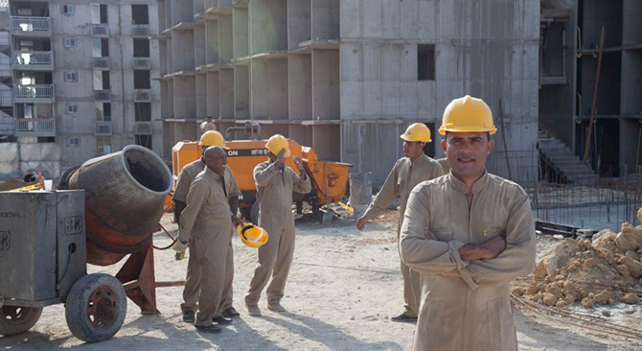
Dirección de Inversiones en Vivienda de
Interés Social

Slide 43
12. Dirección de Inversiones en Vivienda de Interés Social
DESCRIPCION INICIATIVA | % AVANCE PROGRAMADO | % AVANCE FISICO | SEMAFORO
1. Facilitar la adquisición de vivienda VIS y VIP con cobertura de la tasa de interés de financiación para hogares con ingresos de hasta 8 smmlv. | 46,28 | 52,00
2. Promover la construcción de viviendas de interés prioritario para entregar a título gratuito | 39,67 | 17,43
3. Promover la construcción de viviendas de interés social | 44,74 | 89,09
4. Promover el acceso a hogares con ingresos superiores a 2 smmlv y hasta 4 smmlv para adquirir vivienda de interés social | 44,74 | 59,53
5. Concertación de la composición poblacional a ser atendida en cada uno de los proyectos | 44,74 | 45,50
6. Optimizar los tiempos de escrituración. | 44,74 | 14,57
7. Terminar viviendas segunda fase programa vivienda gratuita | 32,85 | 8,55
8. Facilitar el acceso de los usuarios a los servicios prestados por la Entidad | 50,27 | 95,00
Total General | 44,05 | 52,03

Slide 44
12. Dirección de Inversiones en Vivienda de Interés Social
1. Facilitar la adquisición de vivienda VIS y VIP con cobertura de la tasa de interés de financiación para hogares con ingresos de hasta 8 smmlv. Esta iniciativa estratégica cuenta con un avance de 52,16% frente una meta programada de 46,28% a corte de 30 de junio de 2018, lo que refleja un cumplimiento del 100,00%. Esta iniciativa cuenta con dos actividades, entre ellas está gestionar autorización de vigencias futuras: esta actividad fue realizada en el mes de enero, donde se tramitó la autorización de cupos de vigencias futuras ante el CONFIS. Dicha autorización fue otorgada el 7 de febrero de 2018, mediante oficio 2-2018-003620, suscrito por Fernando Jiménez Rodríguez – Secretario Ejecutivo del Consejo Superior de Política Fiscal – CONFIS- Ministerio de Hacienda y Crédito Público.
La segunda actividad consiste en realizar seguimiento a las marcaciones: A través de esta actividad se puede evidenciar el número de marcaciones realizadas por los establecimientos de bancarios a los posibles beneficiarios de la cobertura a la tasa de interés. En tal sentido, con corte al 30 de junio de 2018, se han marcado un total de 13.400 viviendas de interés prioritario y social (de las 33.500 que se tienen como meta), discriminados de la siguiente manera: 2.808 VIP y 10.592 VIS, con un porcentaje de cumplimiento del 40%. Para el segundo trimestre, la meta debía esta en el 50% de cumplimiento, sin embargo, se observa un rezago en el segmento de la vivienda de interés prioritario - VIP, debido a que actualmente no hay oferta de proyectos de este tipo de viviendas en el país, lo que quiere decir que las constructoras no han realizado
lanzamiento de proyectos de este tipo de vivienda, factores externos que están fuera del alcance de la entidad para el cumplimiento de la meta.
2. Promover la construcción de viviendas de interés prioritario para entregar a título gratuito, Esta iniciativa estratégica cuenta con un avance de 17,43% frente una meta programada de 39,67% a corte de 30 de junio de 2018. Esta iniciativa contempla como actividad principal la de Iniciar soluciones de vivienda de Interés Prioritario en el marco del programa Vivienda Gratuita Fase 2. Durante los dos primeros trimestres del año 2018 se han presentado 635 iniciaciones de vivienda de interés prioritario en el PVGII. Sin embargo, es importante resaltar que la meta del cuatrienio es de 30.000 viviendas iniciadas, que durante los años 2016 y 2017, se presentaron más iniciaciones de las establecidas en las metas anuales. En tal sentido, a la fecha, la meta del cuatrenio cuenta con 29.037 viviendas que corresponden al 97% de avance del indicador (30.000 viviendas iniciadas). Por lo anterior, durante la presente vigencia se cumplirá la meta del cuatrenio, por lo que se señala que esta iniciativa se encuentra en verde.
Como se puede apreciar solamente falta un 3% del cumplimiento de la meta, el cual se puede dar en cualquier momento de la vigencia 2018 de acuerdo con la dinámica presentada en el programa.

Slide 45
12. Dirección de Inversiones en Vivienda de Interés Social
3. Promover la construcción de viviendas de interés social: Esta iniciativa estratégica cuenta con un avance de 89,09% frente una meta programada de 44,74% a corte de 30 de junio de 2018, lo que refleja un cumplimiento del 100,00%. Esta iniciativa cuenta con dos actividades: 1. Identificar los hogares habilitados en el marco del programa "Mi casa ya“, Durante los dos primeros trimestres del año 2018 se han habilitado 28,795 hogares en 28 departamentos del país, por lo anterior, se registra una ejecución de la actividad del 125%.
4. Promover el acceso a hogares con ingresos superiores a 2 smmlv y hasta 4 smmlv para adquirir vivienda de interés social: Esta iniciativa estratégica cuenta con un avance de 59,53% frente una meta programada de 44,74% a corte de 30 de junio de 2018, lo que refleja un cumplimiento del 100,00%. Esta iniciativa contempla dos actividades: 1. Verificar en la plataforma de TransUnion los hogares en estado por asignar: A través de la Subdirección de Subsidio Familiar de Vivienda, se realiza la verificación de los hogares que cumplido el cierre financiero pueden ser asignados. Por lo anterior, mensualmente se hace entrega de la base de datos donde se evidencia la asignación de subsidios familiares de vivienda. Vivienda de interés social en los diferentes departamentos del país. Por lo anterior, se registra una ejecución de la actividad del 63%.
5. Concertación de la composición poblacional a ser atendida en cada uno de los proyectos: Esta iniciativa estratégica cuenta con un avance de 45,50% frente una meta programada de 44,74% a corte de 30 de junio de 2018, lo que refleja un cumplimiento del 100,00%. Esta iniciativa cuenta con dos actividades: 1. Identificar el total de hogares asignados en el programa de vivienda gratuita fase 2. e Identificar el total de hogares desplazados asignados en el programa de vivienda gratuita fase 2: Durante el primer semestre del año, en el Programa de Vivienda Gratuita Fase II se han asignado un total de 2.700 Subsidios Familiares de Vivienda en Especie a la población en situación de desplazamiento, con respecto a los 3.067 subsidios asignados en PVGII. Por lo anterior, se registra una cumplimiento de la iniciativa del 88%.
6. Optimizar los tiempos de escrituración. Esta iniciativa estratégica cuenta con un avance de 14,57% frente una meta programada de 44,74% a corte de 30 de junio de 2018, lo que refleja un cumplimiento del 33,00%. Esta iniciativa cuenta con tres actividades: 1. Identificar el número de viviendas por escriturar. Durante el primer semestre del año 2018, se han escriturado un total de 1.834 viviendas en el Programa de Vivienda Gratuita Fase I y II, con un cumplimiento del 7%, este bajo porcentaje de cumplimiento se debe a lo siguiente:

Slide 46
12. Dirección de Inversiones en Vivienda de Interés Social
Con referencia al Programa de Vivienda Gratuita I, el proceso escrituración de las últimas viviendas de las 100,000, ha tenido retrasos en este proceso, debido a diferentes novedades presentadas con los hogares beneficiarios tales como las renuncias, sustituciones, sin ubicar y revocatorias, que no han permitido que se finalice la escrituración en este programa. Adicionalmente, se presenta retrasos debido a la suscripción de las actas de reconocimiento de las viviendas por parte del beneficiario; así como los beneficiarios no se acercan a las notorias a suscribir las escrituras correspondientes.
En cuanto al Programa de Vivienda Gratuita II , solamente cuando la ejecución de los proyectos estuviera en el 30% se podía iniciar la composición poblacional con los entes territoriales, con el propósito de definir los porcentajes de viviendas a entregar a cada rango de población objeto del programa. Un gran número de proyectos del esquema público han presentado retrasos en las diferentes fases de ejecución, lo que a su vez retrasa los procesos de terminación de las viviendas, postulación y asignación de los subsidios a los beneficiarios de los proyectos y solamente hasta que se tenga las viviendas terminadas y asignadas a los beneficiarios se puede iniciar con el proceso de escrituración.
Como se puede observar para que se presente viviendas terminadas y escrituradas se deben cumplir con procesos previos de acuerdo con la dinámica de
los programas. Cualquier retraso no permite que estas metas puedan ser cumplidas en su totalidad, sumado a las diferentes novedades que se presenten con los beneficiarios en el momento de la escrituración.
2. Gestionar ante notarías, entidades territoriales, oficinas de registros y demás, la consecución de los documentos necesarios para el proceso de escrituración:El Grupo de Titulación y Saneamiento Predial – Dirección del Sistema Habitacional, durante los dos primeros trimestres del año, ha gestionado ante notarias las diferentes actividades pertinentes de escrituración de los proyectos . Así mismo, este Grupo realizó las gestiones correspondientes ante Notarías, entidades territoriales y oficinas de registros y demás, la consecución de los documentos necesarios para el proceso de escrituración, tal como se evidencia en el informe presentado.
3. Realizar seguimiento a los entes encargados del proceso de escrituración (constructores y fiduciarias)
Así mismo, este Grupo, durante el primer semestre realizó el seguimiento pertinentes a los entes encargados del proceso de escrituración con los constructores y fiduciaria Bogotá, tal como se evidencia en el informe presentado.
Como resultado de estas gestiones se han anexado 5 informes de seguimiento y gestión realizada para el procesos de escrituración de los programas de vivienda gratuita.

Slide 47
12. Dirección de Inversiones en Vivienda de Interés Social
7. Terminar viviendas segunda fase programa vivienda gratuita: Esta iniciativa estratégica cuenta con un avance de 8,55% frente una meta programada de 32,85% a corte de 30 de junio de 2018, lo que refleja un cumplimiento del 26%. Esta iniciativa cuenta con dos actividades: 1. Identificar las viviendas con certificado de habitabilidad, esquema público, En el primer semestre se han certificaron 1.076 soluciones de viviendas de interés prioritario en el esquema público del Programa de Vivienda Gratuita Fase II, para un cumplimiento del 4% con la respecto a la meta.
2. Identificar las viviendas con certificado de habitabilidad, esquema privado , Durante los dos primeros trimestres del año se han certificado 2.665 soluciones de viviendas de interés prioritario en el esquema privado del Programa de Vivienda Gratuita Fase II, para un cumplimiento del 23% con respecto a la meta.
Por lo anterior el acumulado para el programa en el año es de 1.847 viviendas certificadas con un porcentaje de cumplimiento del 5% y un acumulado en el cuatrienio de 3.741 viviendas.
El rezago de la meta se debe a que el esquema público-convenios se firmaron los contratos de diseño y construcción, con los cuales se permitió dar inicio a las fases de ejecución del esquema de la siguiente manera:
- Fase uno: Presentación y/o realización de ajustes del anteproyecto, así como la factibilidad económica del mismo. (45 días)
- Fase dos: Elaboración de los estudios previos y diseños. (2 a 4 meses).
- Fase tres: Revisión y/o ajuste de los estudios y diseños, y elaboración de estudios y diseños complementarios.(45 días)
- Fase cuatro: Trámite de licencias. (5 días)
- Fase cinco: Construcción:
• 8 meses: 0-100 VIP
• 10 meses: 100-200 VIP
• 14 meses: 200-400 VIP
Sin embargo, durante la ejecución de estas fases algunos constructores presentaron inconvenientes con la presentación y ajustes de los anteproyectos y factibilidades económicas de los proyectos, aunado a la demora en el cumplimiento de algunas de las obligaciones por parte de las entidades territoriales establecidas en los convenios suscritos con Fonvivienda lo que retraso el inicio de los anteproyectos y estudios y diseños por parte de los constructores.
Así mismo, en algunos de las convocatorias no se ha logrado seleccionar un constructor, lo que ha generado la declaración de desiertas por que no se han presentado constructores o porque no se ha cumplido con los requisitos establecidos, ocasionando el retraso de las construcción de las viviendas.
Por último, algunos entes territoriales se han demorado en realizar algunas obras complementarias necesarias, como: adecuación de redes de acueducto, alcantarillado y energía, obras de mitigación como muros, canales, etc.; rellenos, entre otros.

Slide 48
Dirección de Espacio Urbano y Territorial

Slide 49
13. Dirección de Espacio Urbano y Territorial:
DESCRIPCION INICIATIVA | % AVANCE PROGRAMADO | % AVANCE FISICO | SEMAFORO
1. Fortalecer el marco normativo que garantice los procesos de desarrollo urbano y territorial | 15,77 | 66,67 | 100%
2. Fortalecer a entidades territoriales en proyectos de mejoramiento integral de barrios. | 40,54 | 100,00 | 100%
3. Fortalecer a entidades territoriales en revisión y ajuste de Planes de Ordenamiento Territorial. | 39,63 | 90,00 | 100%
4. Fortalecer a entidades territoriales en la elaboración de inventario de asentamientos de zonas de alto riesgo. | 39,63 | 90,00 | 100%
5. Fortalecer a entidades territoriales en la incorporación del componente de prevención y mitigación de riesgos en los POT. | 39,63 | 90,00 | 100%
6. Apoyar el proceso de habilitación de suelo en el país | 12,75 | 37,83 | 100%
Total General | 31,32 | 79,08 | 100%

Slide 50
13. Dirección de Espacio Urbano y Territorial:
1. Fortalecer el marco normativo que garantice los procesos de desarrollo urbano y territorial: Esta iniciativa estratégica cuenta con un avance de 66,67% frente una meta programada de 15,77% a corte de 30 de junio de 2018, lo que refleja un cumplimiento del 100%. En este periodo se formularon las siguientes propuestas normativas: 1. Propuesta normativa, memoria justificativa, publicación y memorando dirigido a la Oficina de Jurídica del proyecto de Resolución "Por la cual se reglamenta la Ley 1796 de 2016, en lo relacionado al porcentaje de las expensas derivadas de la función de los curadores urbanos que se destinará a la sostenibilidad de la vigencia que ejercerá la Superintendencia de Notariado y Registro" .
2. Propuesta normativa, memoria justificativa, publicación y memorando dirigido a la Oficina de Jurídica del proyecto de Decreto "Por medio del cual se adiciona un capítulo 7, al libro 2, parte 2, título 6 del Decreto 1077 de 2015 Único Reglamentario del Sector Vivienda, Ciudad y Territorio, reglamentando los
artículos 8 y 9 de la Ley 1796 de 2016 en relación con las medidas
De protección al comprador de vivienda nueva y se dictan otras disposiciones".
2. Fortalecer a entidades territoriales en proyectos de mejoramiento integral de barrios. Esta iniciativa estratégica cuenta con un avance de 100,00% frente una meta programada de 40,54% a corte de 30 de junio de 2018, lo que refleja un cumplimiento del 100%. se ha realizado asistencia técnica en legalización urbanística y Mejoramiento Integral de Barrios, así:
1) En febrero a los municipios de Tunja, Hobo Ciénaga y Departamento del Guaviare.
2) En marzo al municipio de Candelaria
3) En abril a los municipios de El Retorno y Calamar
4) En mayo se realizó asistencia técnica al Municipio de Ibagué
5) En junio se realizó asistencia técnica al Municipio de Cúcuta Municipio de Neiva, Municipio de Puerto Asís.
3. Fortalecer a entidades territoriales en revisión y ajuste de Planes de Ordenamiento
Territorial. Esta iniciativa estratégica cuenta con un avance de 90,00% frente una meta programada de 39,63% a corte de 30 de junio de 2018, lo que refleja un cumplimiento del 100%. Durante la presente vigencia se han realizado las siguientes asistencias técnicas:
Los días 26 y 27 de abril, se llevó a cabo una jornada de capacitación en temas de revisión y ajuste en la ciudad de Cúcuta, contando con la participación de delegados de las administraciones municipales de 23 municipios nuevos del departamento de Norte de Santander.
Los días 8 y 9 de mayo, se llevó a cabo una jornada de capacitación en temas de revisión y ajuste en la ciudad de Neiva, contando con la participación de delegados de las administraciones municipales de 14 municipios del departamento del Huila.
Los días 31 de mayo y 1 de junio, se llevó a cabo una segunda jornada de capacitación en temas de revisión y ajuste en la ciudad de Cúcuta, contando con la

Slide 51
13. Dirección de Espacio Urbano y Territorial:
participación de delegados de las administraciones municipales de 3 municipios del departamento de Norte de Santander.
4. Fortalecer a entidades territoriales en la elaboración de inventario de asentamientos de zonas de alto riesgo. Esta iniciativa estratégica cuenta con un avance de 90,00% frente una meta programada de 39,63% a corte de 30 de junio de 2018, lo que refleja un cumplimiento del 100%. Durante la presente vigencia se han realizado las siguientes asistencias técnicas:
Los días 26 y 27 de abril, se llevó a cabo una jornada de capacitación en el Inventario de asentamientos en zonas de alto riesgo en la ciudad de Cúcuta, contando con la participación de delegados de las administraciones municipales de 23 municipios nuevos del departamento de Norte de Santander.
Los días 8 y 9 de mayo, se llevó a cabo una jornada de capacitación en el Inventario de asentamientos en zonas de alto riesgo en la ciudad de Neiva, contando con la participación de delegados de las administraciones municipales de 14 municipios nuevos del departamento del Huila.
Los días 5 y 6 de junio, se llevó a cabo una jornada de capacitación en temas relacionados con el Inventario de
asentamientos en zonas de alto riesgo en la ciudad de Yopal, contando con la participación de delegados de las administraciones municipales de los siguientes 3 municipios nuevos del departamento del Casanare: Aguazul, Villanueva y Yopal.
5. Fortalecer a entidades territoriales en la incorporación del componente de prevención y mitigación de riesgos en los POT. Esta iniciativa estratégica cuenta con un avance de 90,00% frente una meta programada de 39,63% a corte de 30 de junio de 2018, lo que refleja un cumplimiento del 100%. Durante la presente vigencia se han realizado las siguientes asistencias técnicas: Los días 26 y 27 de abril, se llevó a cabo una jornada de capacitación en Incorporación de la gestión del riesgo en la ciudad de Cúcuta, contando con la participación de delegados de las administraciones municipales de 23 del departamento de Norte de Santander.
Los días 8 y 9 de mayo, se llevó a cabo una jornada de capacitación en Incorporación de la gestión del riesgo en la ciudad de Neiva, contando con la participación de delegados de las administraciones municipales de 13 municipios del departamento del Huila.
Los días 5 y 6 de junio, se llevó a cabo una jornada de capacitación en temas relacionados con la Incorporación de la gestión del riesgo en los POT en la ciudad de Yopal, contando con la participación de delegados de las administraciones municipales de 4 municipios del departamento del Casanare.
6. Apoyar el proceso de habilitación de suelo en el país. Esta iniciativa estratégica cuenta con un avance de 37,83% frente una meta programada de 12,75% a corte de 30 de junio de 2018, lo que refleja un cumplimiento del 100%. Se han expedido dos (2) Actos Administrativos: 1. Resolución No.0283 del 24-abr-2018 Archivo MISN 2G CIUDAD CENTRO Ibagué-Tolima. 2.Resolución No.0355 del 28-may-2018 Archivo MISN 2G VILLA DE LA ESPERANZA Funza-Cundinamarca.
Así mismo, se realizó el siguiente informe de evaluación de solicitudes de Actuaciones Urbanas Integrales: 1.1 Informe Primer Semestre de 2018 que incluye: i) 3 Actuaciones Urbanas Integrales en Etapa de Prefactibilidad, y ii) 4 Actuaciones Urbanas Integrales Adoptadas en etapa de formulación para Modificación de Adopción.

Slide 52
Dirección de Desarrollo Sectorial

Slide 53
14. Dirección de Desarrollo Sectorial:
DESCRIPCION INICIATIVA | % AVANCE PROGRAMADO | % AVANCE FISICO | SEMAFORO
1. Identificar acciones u omisiones por parte de las entidades territoriales que puedan poner en riesgo la adecuada utilización de los recursos del Sistema General de Participaciones | 17,97 | 27,00 | 100%2.
2. Articular las políticas de agua y saneamiento con las políticas ambientales y de calidad del agua. | 35,97 | 54,76 | 100%
3. Instrumentar, divulgar y desarrollar la política de agua potable y saneamiento básico para zonas rurales, que incluye el componente sectorial del Plan Marco de Implementación del Acuerdo de Paz | 26,23 | 40,50 | 100%
4. Instrumentar y divulgar la política de agua potable y saneamiento básico para zonas rurales, que incluye el componente sectorial del Plan Marco de Implementación del Acuerdo de Paz. | 26,23 | 40,50 | 100%
5. Fortalecer los instrumentos de planeación sectorial y estructuración de proyectos. (Temáticas: Reglamentación técnica, Gestión de información, Residuos Sólidos, Sector en General) | 34,49 | 68,33 | 100%
5. Fortalecer la gestión del riesgo en el sector de agua potable y saneamiento básico. | 66,66 | 84,45 | 75%
Total General | 34,59 | 52,59 | 100%

Slide 54
14. Dirección de Desarrollo Sectorial:
1. Identificar acciones u omisiones por parte de las entidades territoriales que puedan poner en riesgo la adecuada utilización de los recursos del Sistema General de Participaciones: Esta iniciativa estratégica cuenta con un avance de 27,00% frente una meta programada de 17,97% a corte de 30 de junio de 2018, lo que refleja un cumplimiento del 100%. el Grupo de Monitoreo SGP –APSB, durante este periodo ha avanzado en: Proyección de 3 instrumentos normativos; Con base en la propuesta de articulado definitiva se construyo el documento técnico de soporte al articulado para la reforma estructural de la ley 1176 de 2007; 2. se realizo la entrega de la propuesta de articulado reforma SGP al Ministerio de hacienda y Crédito Publico para la reforma de la Ley 1176 de 2007 y 3. Se esta trabajando en la construcción del documento técnico para la resolución que modifica los indicadores específicos y estratégicos a aplicar a partir del año 2019. Se publicó en la página web el informe Nacional de monitoreo a los Recursos del SGP 2017.
2. Articular las políticas de agua y saneamiento básico con las políticas ambientales y de calidad del agua: Esta iniciativa estratégica cuenta con un avance de 54,76% frente una meta programada de 35,97% a corte de 30 de junio de 2018, lo que refleja un cumplimiento del 100%. Durante el primer semestre de 2018, el VASB viene cumpliendo a cabalidad con la iniciativa "Articular las políticas de agua y saneamiento básico con las políticas ambientales y de calidad del agua" cumpliendo con cada una de las actividades tanto de formulación, como de asistencias técnicas propuestas para las temáticas
de planes ambientales, calidad del agua programa Saver, y agenda interministerial.
3 y 4 Instrumentar, divulgar y desarrollar la política de agua potable y saneamiento básico para zonas rurales, que incluye el componente sectorial del plan marco de implementación del acuerdo de paz: Estas iniciativas estratégicas cuentan con un avance de 40,50% frente una meta programada de 26,23% a corte de 30 de junio de 2018, lo que refleja un cumplimiento del 100%. Actualmente el VASB avanza en los instrumentos reglamentarios implementar los esquemas diferenciales, en especial: i) vigilancia diferencial en calidad del agua para zonas rurales en coordinación entre MSPS y MVCT; ii) reglamento técnico de agua y saneamiento rural y buenas prácticas de ingeniería en proyectos rurales; iii) plan de gestión y asistencia técnica para quienes proveen agua en zonas rurales; iv) especificaciones técnicas para tratamiento de agua a nivel intradomiciliar. Así mismo se avanza en el Documento borrador de la reglamentación del Decreto 1953.
5. Fortalecer los instrumentos de planeación sectorial y estructuración de proyectos: Esta iniciativa estratégica cuenta con un avance de 68,33% frente una meta programada de 34,49% a corte de 30 de junio de 2018, lo que refleja un cumplimiento del 100%. Al corte del primer semestre se ha avanzado en esta iniciativa estrategica en 4 "INSTRUMENTOS EXPEDIDOS (4) : RESOLUCION 0291 - 30/04/2018 , RESOLUCION

Slide 55
14. Dirección de Desarrollo Sectorial:
0246 10/04/2018, RESOLUCION 0115 16/02/2018, RESOLUCION 0097 05/02/2018 .
Así mismo la Dirección de Desarrollo Sectorial se encuentra estructurando los siguientes instrumentos normativos:
PROYECTO NORMATIVO: Por el cual se reglamenta el artículo 164 de la Ley 142 de 1994 y se adiciona una sección al Decreto 1077 de 2015, Decreto Único Reglamentario del Sector Vivienda, Ciudad y territorio, en lo relacionado con las inversiones ambientales. Estado: Trámite previo a la remisión para visto bueno de la OAJ.
PROYECTO NORMATIVO: Por la cual se adopta la guía metodológica del programa de conexiones Intradomiciliarias de acueducto y alcantarillado Estado: Trámite previo a la remisión para visto bueno de la OAJ.
PROYECTO NORMATIVO: Por la cual se establecen los requisitos técnicos para los proyectos de agua y saneamiento básico de zonas rurales que se adelanten bajo los esquemas diferenciales definidos en la Parte II, Título VII, Capítulo 1, del Decreto 1077 de 2015 Estado: Trámite previo a la remisión para visto bueno de la OAJ.
PROYECTO NORMATIVO: Por el cual se subroga el capítulo 1, del título 3, de la parte 3, del libro 2, del Decreto Único Reglamentario del Sector Vivienda, Ciudad y Territorio, Decreto 1077 del 26 de mayo de 2015, con relación a los Planes Departamentales
para el Manejo (...) Estado: Trámite previo a la remisión para visto bueno de la OAJ.
5. PROYECTO NORMATIVO: Por la cual se adopta la guía metodológica del programa de conexiones Intradomiciliarias de acueducto y alcantarillado Estado: Trámite previo a la remisión para visto bueno de la OAJ.
6. PROYECTO NORMATIVO: Proyecto Por la cual se modifica la Resolución 0154 de 2014 y se dictan otras disposiciones Estado: En proceso de firmas, Cuenta con visto bueno de la OAJ.
7. PROYECTO NORMATIVO: Por el cual se adiciona el capítulo 7, al título 2, de la parte 3, del libro 2, del Decreto Único Reglamentario del Sector Vivienda, Ciudad y Territorio, Decreto 1077 del 26 de mayo de 2015, que reglamenta parcialmente el artículo 88 de la Ley 1753 (...) Estado: Trámite previo a la remisión para visto bueno de la OAJ.
6. Fortalecer la gestión del riesgo en el sector de agua potable y saneamiento básico: Esta iniciativa estratégica cuenta con un avance de 84,45% frente una meta programada de 66,66% a corte de 30 de junio de 2018, lo que refleja un cumplimiento del 100%. Durante el primer semestre de 2018 el Grupo de Desarrollo Sostenible, viene adelantando acciones para fortalecer la gestión del riesgo sectorial, atendiendo el 100% de las asistencias técnicas solicitadas o programadas para los servicios de Acueducto y Alcantarillado que lo requieran.

Slide 56
Dirección
de Programas

Slide 57
15. Dirección de Programas:
DESCRIPCIÓN INICIATIVA | % AVANCE PROGRAMADO | % AVANCE FISICO | SEMÁFORO
1. Fortalecer la estructuración y desarrollo de proyectos del sector de agua potable y saneamiento básico a nivel nacional, financiados con recursos de la Nación. | 26,18 | 31,82
2. Fortalecer la estructuración y desarrollo de proyectos de gestión integral de residuos sólidos a nivel nacional, financiados con recursos de la Nación. | 26,18 | 52,80
3. Apoyar a los Entes Territoriales para mejorar la prestación de los servicios de acueducto, alcantarillado y aseo | 14,86 | 32,29
4. Brindar asistencia Técnica a los municipios en la creación y fortalecimiento de empresas de servicios públicos de acueducto y/o alcantarillado y/o aseo | 39,67 | 46,88
5. Brindar asistencia Técnica y/o financiera para el Desarrollo del programa de Conexiones Intradomiciliarias (PCI) de acuerdo con el Plan Nacional de Desarrollo. | 26,18 | 61,88
Total general | 26,62 | 45,13
1. Fortalecer la estructuración y desarrollo de proyectos del sector de agua potable y saneamiento básico a nivel nacional, financiados con recursos de la Nación: Esta iniciativa estratégica cuenta con un avance de 31,82% frente una meta programada de 26,18% a corte de 30 de junio de 2018, lo que refleja un cumplimiento del 100%. En el primer semestre de la vigencia, se han beneficiado 86.215 personas, para esto, se implementó la iniciativa Fortalecer la estructuración y desarrollo de proyectos del sector de agua potable y saneamiento básico a nivel nacional, financiados con recursos de la Nación, desarrollada a través de las actividades: 1. Asistir técnicamente a los proyectos presentados por las

Slide 58
15. Dirección de Programas:
entidades territoriales, la cual tiene un avance al 30/06/2018 del 80 % de cumplimiento, se han realizado 160 de 200 asistencias técnicas a nivel nacional, relacionadas con la socialización del mecanismo de viabilización de los proyectos del sector de agua potable y saneamiento básico. Esta asistencia brindada por el MVCT le permitió a las
entidades territoriales adquirir solidez en la formulación y maduración de los proyectos que se presentan para ser financiados y ha brindado mayores niveles de transparencia y confianza en el proceso. También se estableció la actividad 2. Asistir financieramente a los proyectos presentados por las entidades territoriales que cumplan con los requisitos de presentación y viabilización; la cual se tiene previsto realizar en el tercer trimestre de esta vigencia. Actividad 3. Realizar seguimiento a los proyectos financiados con recursos de la Nación, del seguimiento a los diferentes convenios y/o proyectos a los cuales la Nación apoyado financieramente, para el corte de este informe se lleva para esta actividad lleva un cumplimiento del 65% dado que se han realizado 46 de 70 vistas a proyectos financiados con recursos de la Nación, para la ampliación, optimización y construcción de sistemas de agua potable y saneamiento básico.
2. Fortalecer la estructuración y desarrollo de proyectos de gestión integral de residuos sólidos a nivel nacional, financiados con recursos de la Nación : Esta iniciativa
estratégica cuenta con un avance de 52,80% frente una meta programada de
26,18% a corte de 30 de junio de 2018, lo que refleja un cumplimiento del 100%. Para la meta “Porcentaje de Municipios que tratan adecuadamente los Residuos Sólidos” se implementó la estrategia: Fortalecer la estructuración y desarrollo de proyectos de gestión integral de residuos sólidos a nivel nacional, financiados con recursos de la Nación, para lo cual se tienen las siguientes actividades 1) Asistir técnicamente a los proyectos presentados por la entidades territoriales, lo cual en la vigencia 2018 se ha cumplido la meta; dado que se
prestó asistencia técnica al proyecto “Relleno Sanitario Regional Natagaima – Coyaima” y proyecto “Adquisición de equipos para modernizar y optimizar los sistemas de barrido, recolección y transporte de residuos que aseguren la calidad, cobertura y continuidad del servicio de aseo en las localidades de Fontibón Y Kennedy De Bogotá D.C. 2. Asistir financieramente a los proyectos presentados por las entidades territoriales que cumplan con los requisitos de presentación y viabilización; la cual se tiene previsto realizar en el tercer trimestre de esta vigencia. para el corte de este informe se lleva para esta actividad lleva un cumplimiento del 50% dado que se han realizado 4 de 8 vistas a proyectos financiados con recursos de la Nación.

Slide 59
15. Dirección de Programas:
3. Apoyar a los Entes Territoriales para mejorar la prestación de los servicios de acueducto, alcantarillado y aseo: Esta iniciativa estratégica cuenta con un avance de 32,29% frente una meta programada de 14,86% a corte de 30 de junio de 2018, lo que refleja un cumplimiento del 100%. Para el PDA con planes de aseguramiento en implementación, se estableció la siguiente iniciativa: Apoyar a los Entes Territoriales para mejorar la prestación de los servicios de acueducto, alcantarillado y aseo, la cual tiene las siguientes actividades: 1) Prestar asistencia técnica a los PDA con Planes de aseguramiento en Implementación. Para el plan de Acción esta actividad se comienza a reportar a partir del mes de Julio/2018, sin embargo como Gestión la Subdirección de Gestión Empresarial para el cumplimiento de ésta actividad se ha realizado durante la vigencia 2018 seguimiento a los planes de aseguramiento aprobados; también se realizó acompañamiento a Otros gestores del PDA pendientes de aprobación en la estructuración de los Planes de Aseguramiento, de conformidad con los lineamientos y directrices dadas por el Viceministerio de Agua y Saneamiento Básico. De otra parte se resalta el seguimiento y/o acompañamiento realizado en los departamentos de Amazonas, Antioquia, Arauca, Bolívar, Cesar, Cundinamarca, Choco, Guaviare, La Guajira, Magdalena, Nariño, Norte de Santander, Sucre, Putumayo, Quindío, Vaupés y Vichada. Actividad 2)
Emitir concepto favorables a los planes de aseguramiento que elaboran los gestores en el marco de los ( PAP -PDA). En el transcurso de la vigencia 2018 se registran en total 30 planes de aseguramiento aprobados y en implementación, de los cuales se ha adicionado (1) Plan de Aseguramiento del departamento de La Guajira con concepto favorable por aprobación del Comité Directivo del PDA, dando como cumplimiento 33%. Actividad 3) Asistir técnicamente a los Departamentos en la construcción o seguimiento de los instrumentos de planeación. Con Corte al 30/06/2018, se lleva un cumplimiento del 50%, dado que se ha asistido a 8 Departamentos en la construcción o seguimiento de los instrumentos de planeación: Santander, Putumayo, Atlántico, Amazonas, Arauca, Quindío, Caquetá y Norte de Santander.
4. Brindar asistencia técnica a los municipios en la creación y fortalecimiento de empresas de servicios públicos de acueducto y/o alcantarillado y/o aseo: Esta iniciativa estratégica cuenta con un avance de 31,82% frente una meta programada de 26,18% a corte de 30 de junio de 2018, lo que refleja un cumplimiento del 100%. Esta iniciativa se compone de las siguientes actividades 1) Asistir Técnicamente a Municipios Menores, Zonas Rurales y Zonas Urbanas Específicas en la creación de empresas prestadoras de servicios: se tiene un 50% de

Slide 60
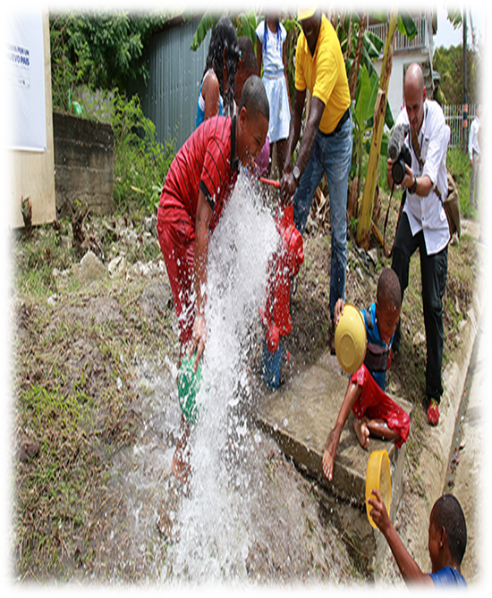
15. Dirección de Programas:
cumplimiento de la actividad, dado que se cuenta con dos informes de cuatro que describen toda la actividad desarrollado en lo corrido de la vigencia. 2) Asistir Técnicamente en la implementación de procesos de transformación o modernización de empresas prestadoras de servicios en aquellos procesos de saneamiento financiero a los cuales se le asignan recursos para pasivos laborales: se tiene un 50% de cumplimiento de la actividad, dado que se cuenta con dos informes de cuatro que describen toda la actividad desarrollado en lo corrido de la vigencia. 3) Asistir Técnicamente a la implementación del programa cultura del agua: se evidencia un 50% de cumplimiento de la actividad, dado que se cuenta con dos informes de cuatro que describen toda la actividad desarrollado en lo corrido de la vigencia. 4) Asistir Técnicamente en la implementación de planes de gestión social: se cuenta con un 50% de cumplimiento de la actividad, dado que se han realizado dos informes de cuatro que describen toda la actividad desarrollado en lo corrido de la vigencia.
5.Brindar asistencia Técnica y/o financiera para el Desarrollo del programa de Conexiones Intradomiciliarias (PCI) de acuerdo con el Plan Nacional de Desarrollo. Esta iniciativa estratégica cuenta con un avance de 61,88% frente una meta programada de 26,18% a corte de 30 de junio de 2018, lo que refleja un cumplimiento del 100%. Esta iniciativa se compone de las siguientes actividades 1) Realizar seguimiento a
Los municipios ya vinculados al programa de Conexiones Intradomiciliarias PCI. Durante la vigencia 2018 Se ha efectuado el seguimiento al avance físico y financiero de los proyectos que se encuentran en fase de ejecución de obras mediante la generación del informe periódico del Programa de Conexiones Intradomiciliarias elaborado con base en la información reportada por FONADE mediante el aplicativo virtual: http://www.fonade.gov.co/intra/ 2) Gestionar la asignación de recursos para subsidios del PCI, esta actividad se tiene previsto realizar en el tercer trimestre de esta vigencia. Actividad 3) Realizar la asistencia técnica acorde con lo estipulado en la resolución 494 de 2012 en el desarrollo de las etapas de promoción y/o estructuración de municipios, se ha avanzado con un 50% a la fecha de corte, dado que se han realizado 4 asistencias de 8 en municipios que pretende implementar el Programa de Conexiones Intradomiciliarias

